Slide 1
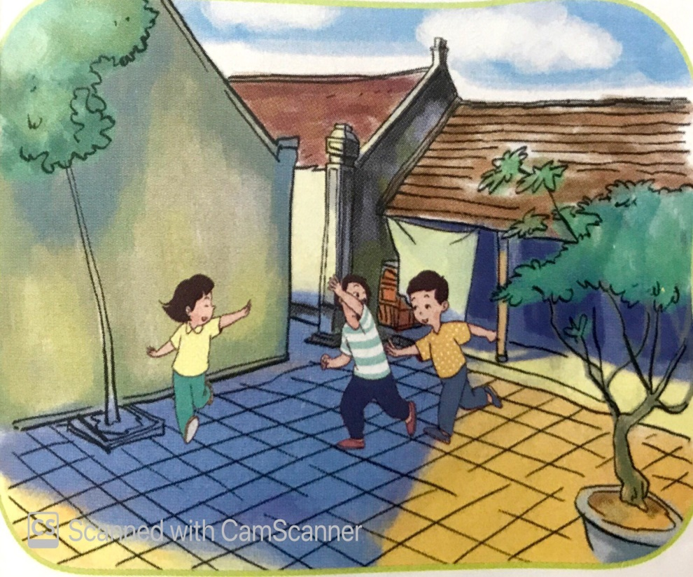
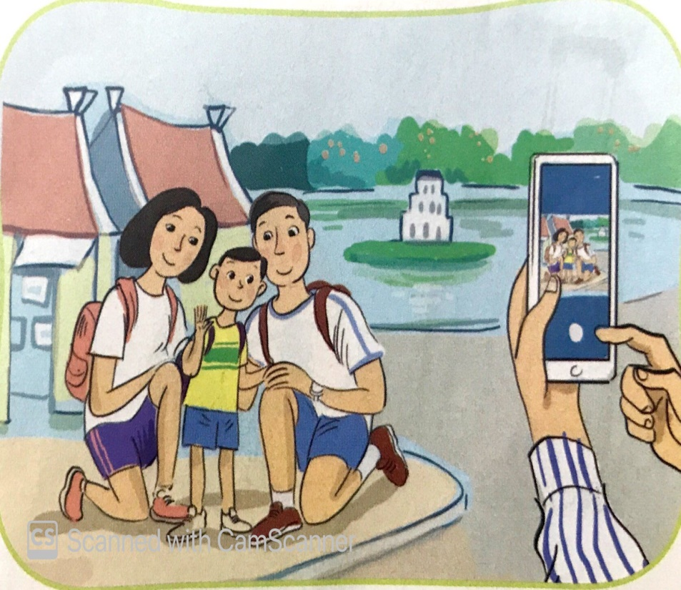
Về quê
Du lịch

Slide 2

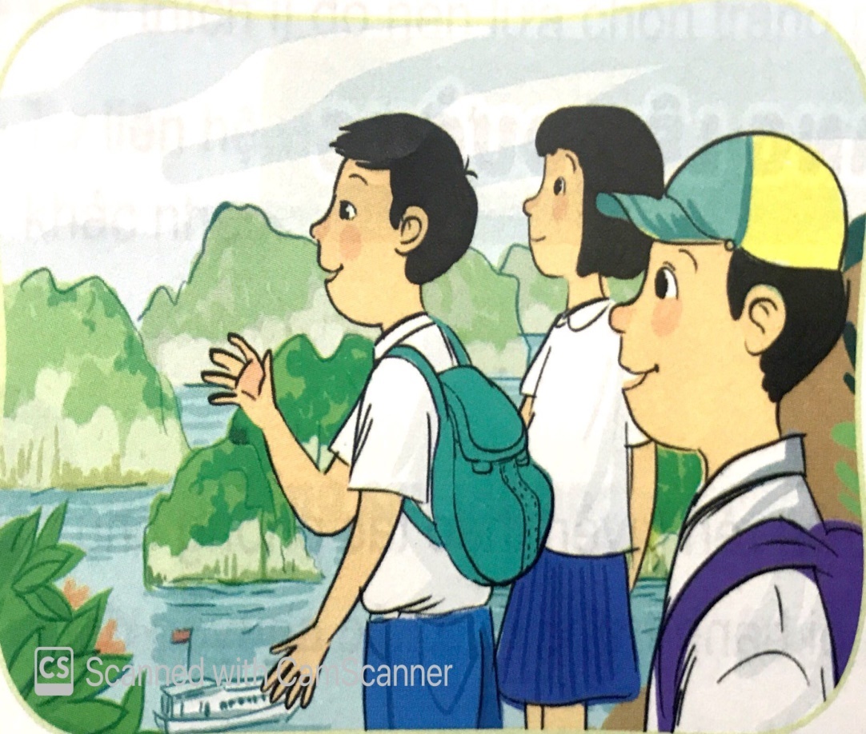
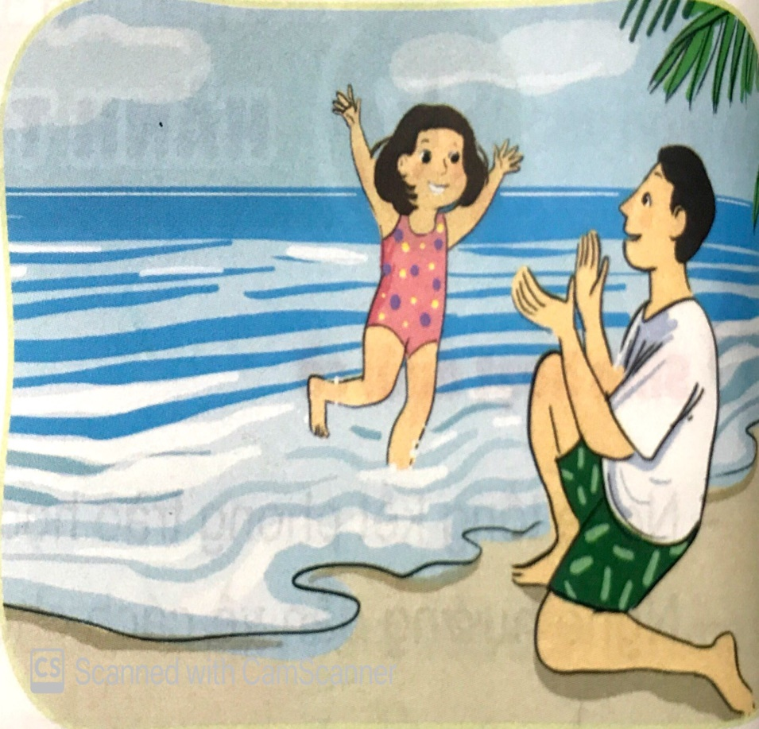
Tham quan, dã ngoại
Đi nghỉ ở biển

Slide 3
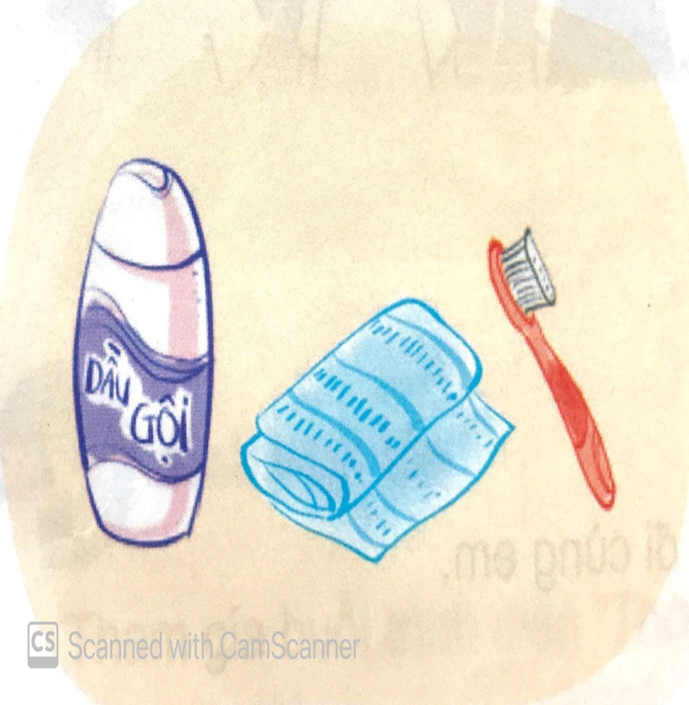
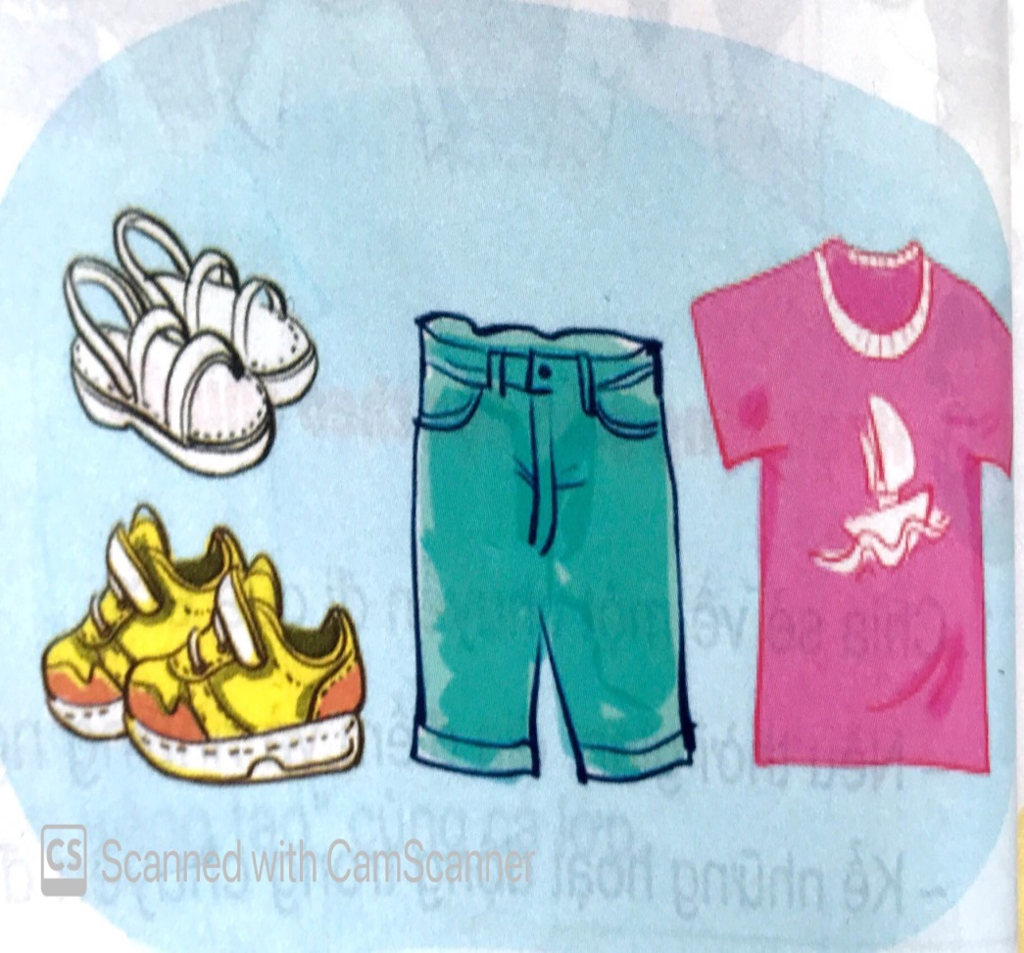
Quan sát và nêu công dụng của mỗi đồ vật trong bức tranh.

Slide 4
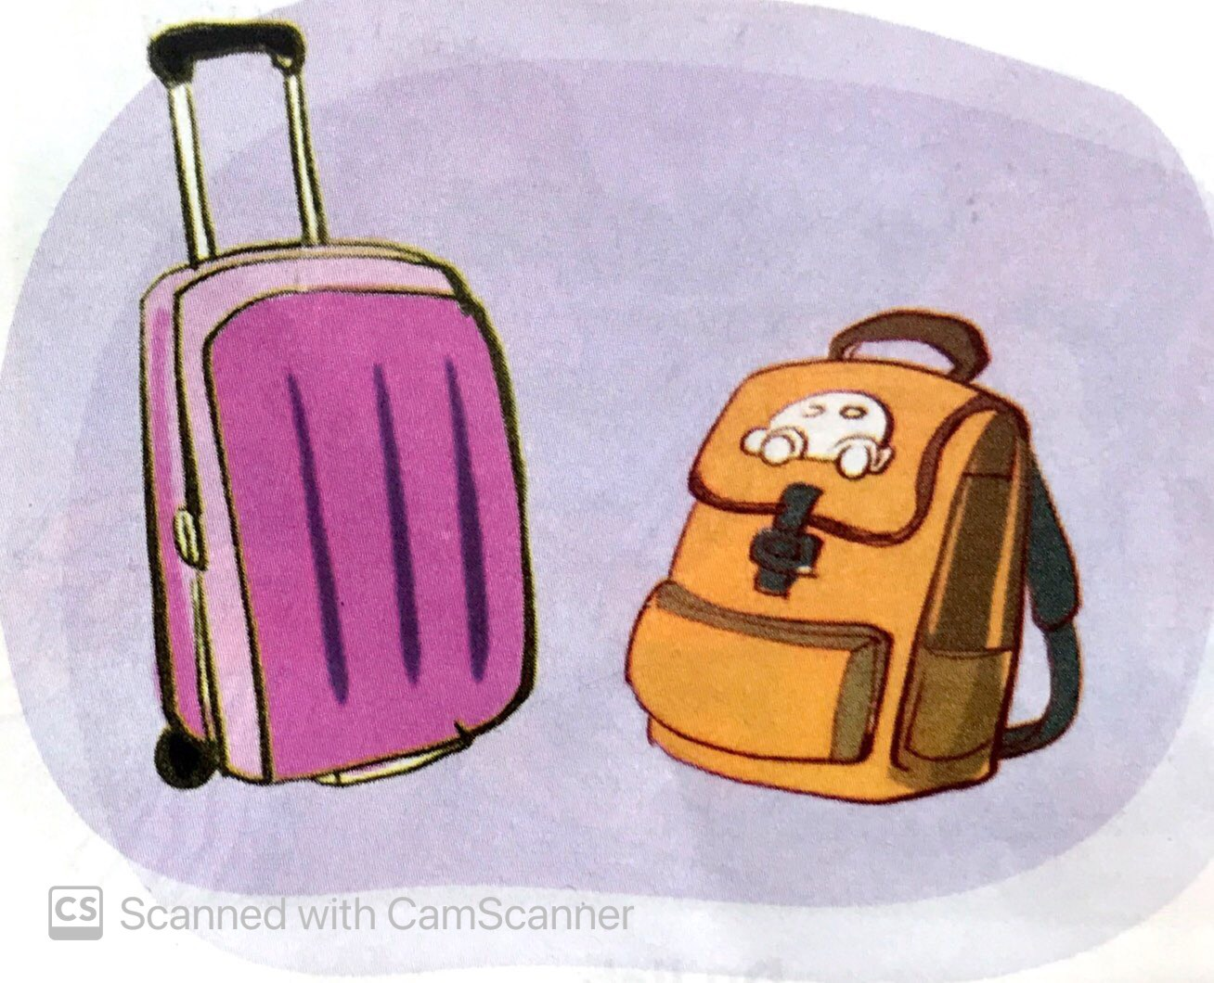
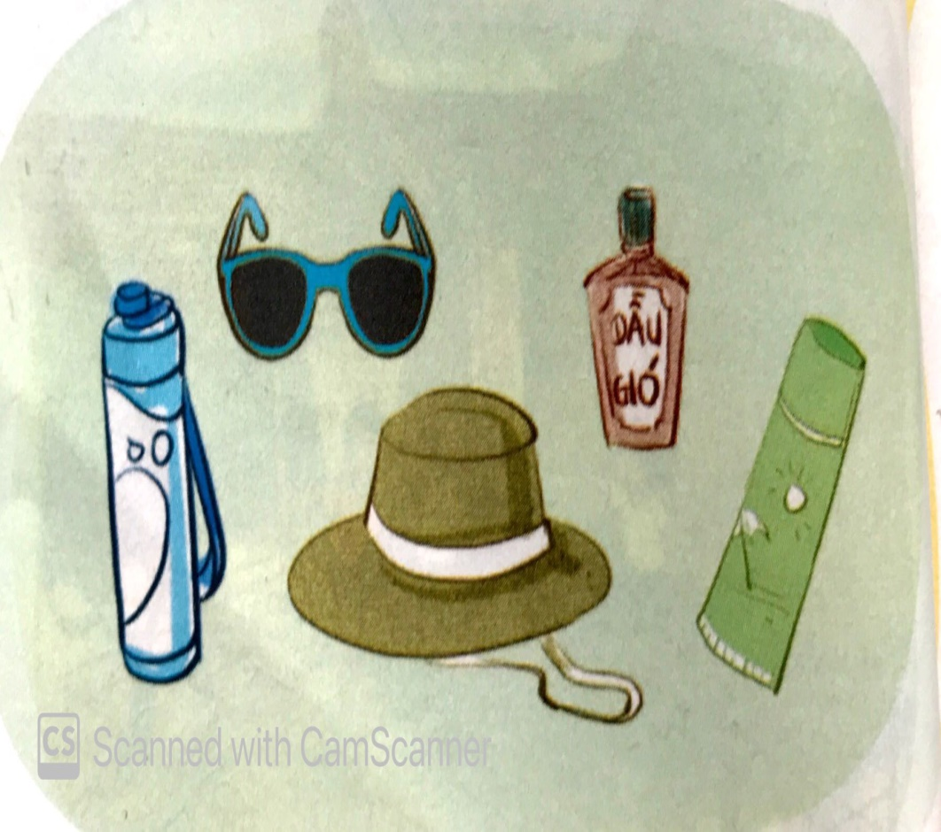

Slide 5

Kết luận:
Các em biết được những vật dụng cần mang theo cho một chuyến đi xa, biết được công dụng của những vật dụng đó. Mang đi đủ vật dụng cần dùng và tránh mang thừa khiến hành lý cồng kềnh.

Slide 6
Trò chơi: “Hãy mang tôi theo”
Hướng dẫn trò chơi như sau:
Học sinh sẽ lựa chọn và sắm vai các vật dụng cá nhân
Một bạn sắm vai là người chuẩn bị đồ đi xa ( Cầm thẻ chữ: ĐI BIỂN, ĐI VỀ QUÊ, ĐI DU LICH, ĐI THAM QUAN )
Các vật dụng sẽ lần lượt thuyết phục người đi xa mang mình theo
Người chuẩn bị đồ đi xa sẽ lựa chọn những vật dụng cần thiết nhất cho bản thân mình.

Slide 7


Kết luận:
Thông qua trò chơi, các em học sinh được rèn kĩ năng chuẩn bị hành lí cho một chuyến đi xa.

Slide 8




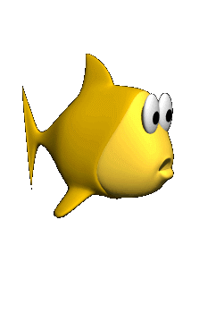
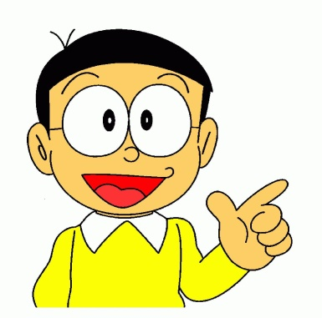

Câu 3: Em hãy đo chiều quyển vở?
…cm
KÍNH CHÚC QUÝ THẦY CÔ SỨC KHỎE
A.
B.
CHÚC CÁC EM CHĂM NGOAN HỌC GIỎI

